Slide 1
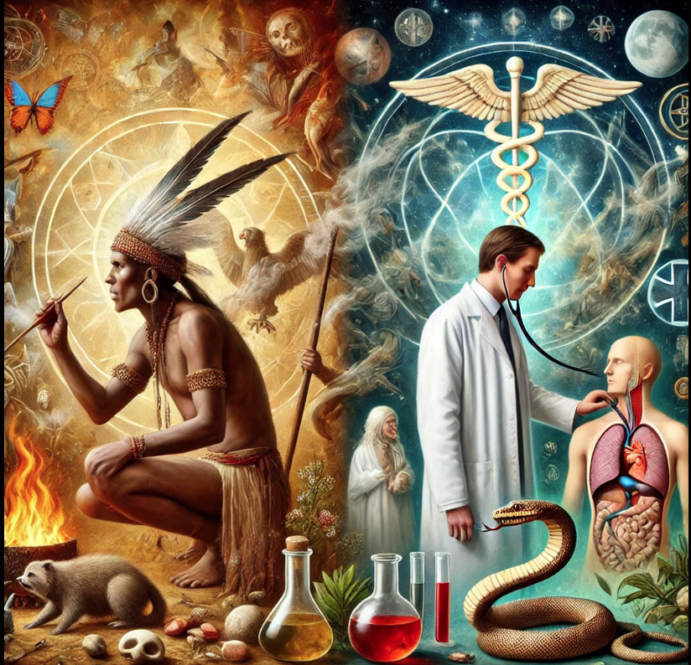
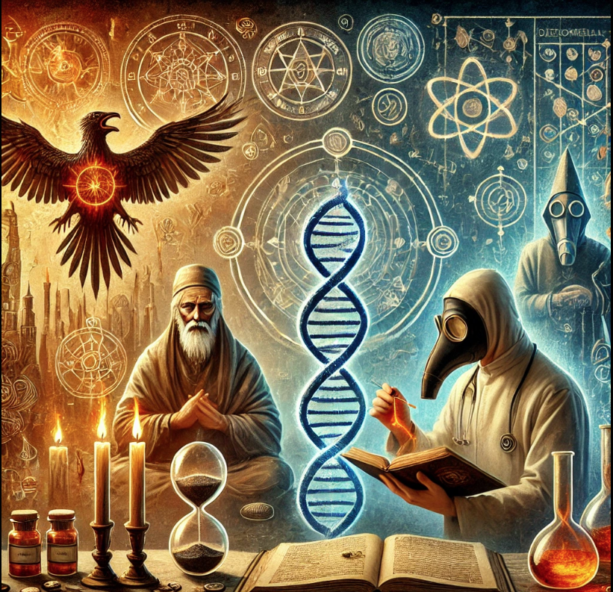
Mitos Y Ritos EN LA MeDICINA
Antropología medica
Integrantes:
Juan pablo Santiago reyes
Aylin cohen

Slide 2
Introducción
A lo largo de los años, han surgido numerosos mitos en la medicina, muchos de estos mitos han sido desmentidos por la ciencia, pero siguen arraigados en la cultura popular.
En estas diapositivas, Analizaremos algunos de los mitos más comunes y algunas de las verdades que están en ellos.

Slide 3
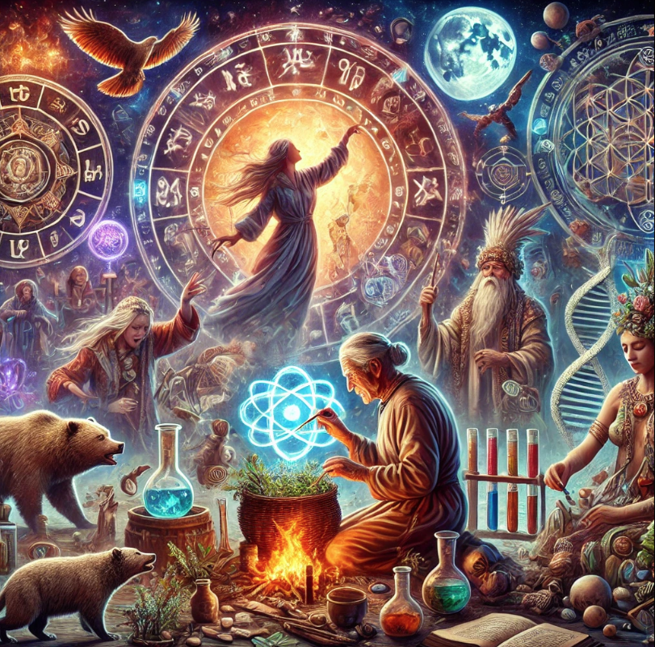
Que es un mito médico?
Un mito medico es una creencia sobre la salud que no tiene algún sustento científico, en las cuales en ocasiones están vinculadas con consecuencias para la salud, se física o emocional.

Slide 4
Algunos Mitos que aun siguen en la actualidad
Mito: “Salir sin abrigo o con el cabello mojado te enfermará.”
Realidad:
Los resfriados son causados por virus, no por la temperatura. Sin embargo, el frío puede debilitar el sistema inmunológico y facilitar infecciones.

Slide 5
Mito #2 "Comer chocolate causa acné"
Mito: “El chocolate provoca brotes de acné.”
Realidad:
No hay evidencia concluyente de que el chocolate cause acné. Sin embargo, dietas ricas en azúcares y grasas pueden influir en la salud de la piel.

Slide 6
Mito #3 "Si te tragas un chicle, se queda en tu estómago por 7 años"
Mito: “El chicle tarda años en digerirse.”
Realidad: El chicle no se digiere, pero pasa a través del sistema digestivo y es expulsado en unos días.

Slide 7
Conclusión
La ciencia nos ha ayudada en poder desmentir muchos mitos médicos, esto es importante para poder basar nuestras decisiones de salud en evidencia y no en creencias populares que se han ido propagando por años.
Mejor consulta en fuentes confiables y en profesionales de la salud, esto siempre es la mejor opción.

Slide 8
Ritos en la medicina
En medicina, las ceremonias y los rituales pueden referirse a la ceremonia de la bata blanca o a los rituales que se realizan en el ámbito quirúrgico.

Slide 9
Tipos de ritos
Ceremonia de la bata blanca
Se realiza para enfatizar que el cuidado del paciente comienza cuando un estudiante se pone la bata blanca.
Se recita el juramento hipocrático junto con los compañeros.
Es similar a una ceremonia de graduación.
La familia y los amigos pueden asistir para celebrar este importante hito.

Slide 10
Rituales quirúrgicos
Se utiliza para referirse a una devoción servil e irreflexiva a una técnica o método.
Se utiliza para referirse a procedimientos quirúrgicos innecesarios que han dejado de ser útiles

Slide 11
Ritual en medicina en general
Se utiliza para referirse a un acto repetitivo que se realiza de manera compulsiva para aliviar la ansiedad.
Los rituales médicos pueden ser evidentes o invisibles.
Los rituales pueden desempeñar un papel crucial en el establecimiento, el mantenimiento y la garantía de la eficacia de las prácticas clínicas.
Los rituales restaurativos son rutinas de hábitos beneficiosos personalizados para diferentes estilos de vida y necesidades. Adoptan diversas formas, desde la optimización del sueño y las prácticas para des estresarse hasta los programas de actividad física y la atención plena consciente.

Slide 12
¿Qué es un ritual terapéutico?
Los rituales terapéuticos, de-construyen la crisis estética para favorecer los procesos de cambio entre el sufrimiento y el dolor en cuidado paliativo.
¿Qué es un ritual medicinal?
Procedimiento que tiene por finalidad la de extraer o "limpiar" la enfermedad del cuerpo del paciente, a través de pasar por el cuerpo con un huevo, el mismo que luego es echado al agua o botado en un lugar cualquiera.
¿Cómo influyen las creencias religiosas en la salud?
Las creencias religiosas regulan conductas como la alimentación, relaciones sociales, consumo de sustancias, etc.

Slide 13
Fuentes Bibliografícas
https://valleywisehealth.org/es/blog/desmentimos-mitos-medicos-la-verdad-detras-de-ideas-equivocadas-comunes-sobre-la-salud/
https://Instituto?Nacional-de-Salud-Pública-de-México./Creencias erróneas-sobre-enfermedades-comunes.com
https://digitalrepository.unm.edu
https://www.flacsoandes.edu.ec

